Slide 1
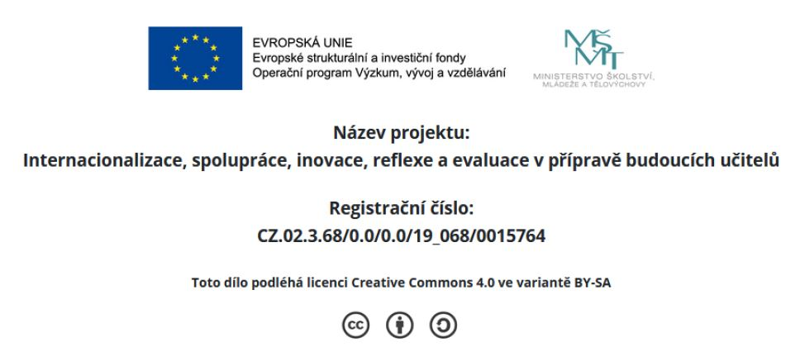

Slide 2
Klasická konzervativní historiografie
HIPO1_TFPD1

Slide 3
Klasická německá historická škola - zdroje
- vyvinula se vymezováním se proti klasické rankeovské historiografii v Německu a klasické politické ekonomii, která se tehdy zformovala v Anglii a ve Francii, reprezentované v Německu zejména Friedrichem Listem
- Klasická německá historiografie vycházela také z německé klasické filozofie, především z Immanuela Kanta a G. W. F. Hegela
- Značnou roli hrály tzv. kamerální politické vědy, což byl systém nauk uplatňovaný ve středoevropských zemích, který připravoval úředníky pro státní správu a obsahoval i disciplíny jako obchodní právo, státní finance či daně

Slide 4
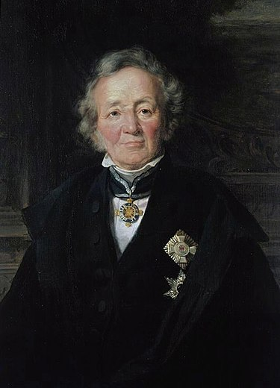
Leopold von Ranke (21. prosince 1795, Wiehe, Sasko – 23. května 1886, Berlín)

Slide 5
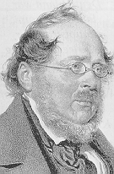
Friedrich List (6. srpna 1789 – 30. listopadu 1846)

Slide 6
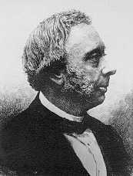
Wilhelm Roscher (1817-1894)

Slide 7

Bruno Hildebrand (1812 – 1878)

Slide 8
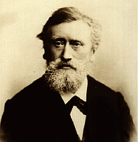
Karl Gustav Adolf Knies (1821 – 1898)

Slide 9
Konzervativní a pozitivistická historiografie
Pozitivismus
Pozitivismus je epistemologické a metodologické stanovisko, případně způsob myšlení. Chce se vyhnout spekulaci a vycházet jen z „daného“, tj. z jednotlivých ověřitelných faktů.
Pozitivistické paradigma je jedno z paradigmat, které určují základ teorií a hypotéz pro společenské a humanitní vědy i historii v druhé polovině 19. století a přetrvává až do 20. století.
August Comt (1798–1857) a jeho filosofie dějin - lidstvo ve svých dějinách zákonitě třemi stádii, totiž teologickou, metafyzickou a pozitivní epochou (tzv. zákon tří stádií). 1) do roku 1300, lidstvo se řídilo náboženstvím ; 2) druhé mezi lety 1300 a 1800 filosofickou spekulací; 3) třetí od roku 1800 se bude řídit jen racionální a pozitivní vědou.
řízení lidských společností musí převzít Comtem založená nová věda, kterou nazval sociologií (kniha Kurz pozitivní filozofie)
„vědecké pozitivistické náboženství“

Slide 10

Brazilská vlajka
Heslo progresivismu – „Řád a pokrok“- Ordem e progresso
„Láska jako princip a řád jako základ; pokrok k cíli“.

Slide 11
Pozitivismus jako metoda v historiografii
V historiografii se pozitivisté zaměřovali na přísný objektivismus, detailní analýzu a maximální využití primárních pramenů. Každý fakt musel být pramenně podložen, nebylo místo pro žádné hypotézy bez následného doložení. Velký důraz byl kladen na formu – závazná a systematická terminologie, přesný metodologický postup, přesně vymezené a charakterizované žánry, až diktát diskurzu, závazná metodologie, organizovaný a strukturovaný vědecký establishment – akademie věd, univerzity, vědecké časopisy, vědecké zvyklosti. Pozitivistické dějepisectví si libuje v detailních analýzách, mívá problém se syntézami.

Slide 12
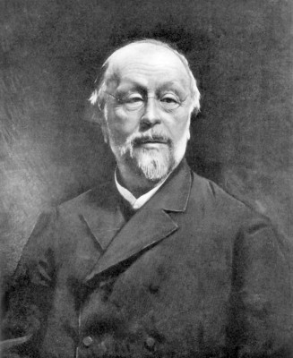
Hippolyte Adolphe Taine (21. dubna 1828 - 5. března 1893)

Slide 13
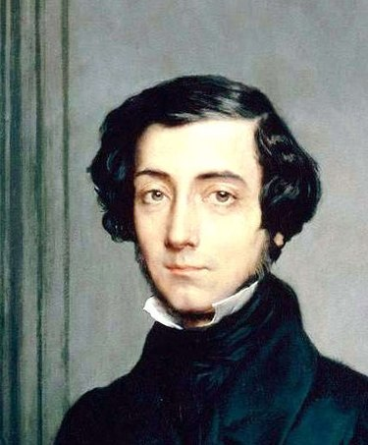
Alexis-Charles-Henri Clérel de Tocqueville (29. července 1805, Paříž – 16. dubna 1859, Cannes)

Slide 14
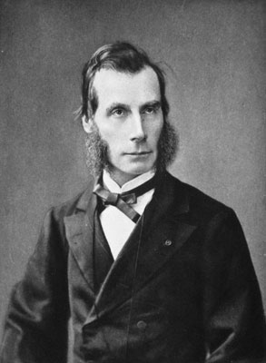
Numa Denis Fustel de Coulanges [fystel d'kulanž] (18. března 1830 Paříž – 12. září 1889 Massy)

Slide 15
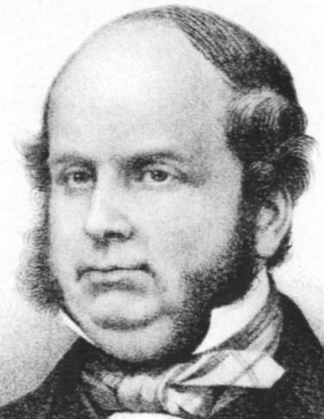
Henry Thomas Buckle (24. listopadu 1821, Lee, Kent – 29. května 1862, Damašek, Sýrie)

Slide 16
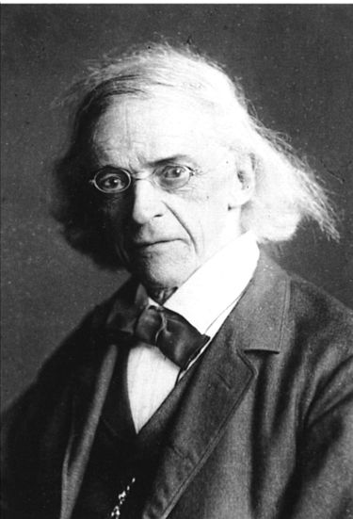
Christian Matthias Theodor Mommsen (30. listopadu 1817, Garding, Šlesvicko-Holštýnsko – 1. listopadu 1903, Charlottenburg, Berlín)

Slide 17
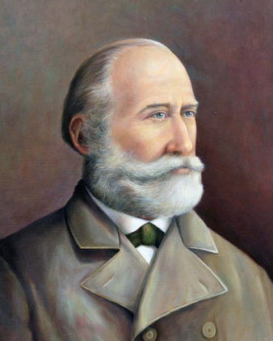
Sergej Michajlovič Solovjov, rusky Серге́й Миха́йлович Соловьёв (17. květen 1820, Moskva – 16. říjen 1879, Moskva)

Slide 18
Literatura
Kutnar František - Marek Jaroslav, Přehledné dějiny českého a slovenského dějepisectví, Praha 19972, 20093.
Kutnar František - Marek Jaroslav, Přehledné dějiny českého a slovenského dějepisectví I - II, Praha 1973 - 1978.
Hanzal Josef, Cesty české historiografie 1945 - 1989, Praha 1999.
Iggers Georg G., Historiografie ve 20. století, Praha 2002

